Slide 1
Concentração de Riscos: é essa a solução?

Slide 2
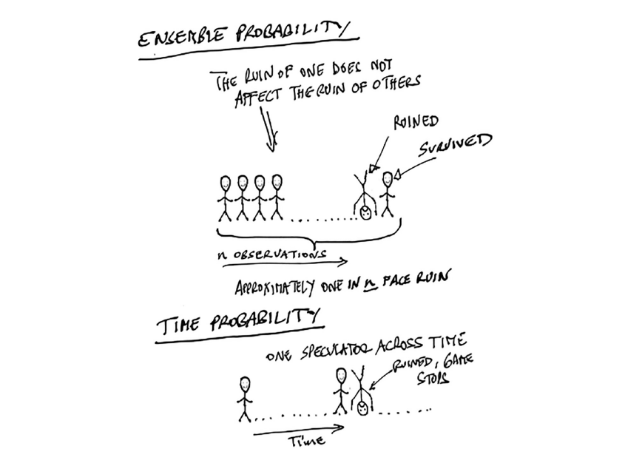

Slide 3
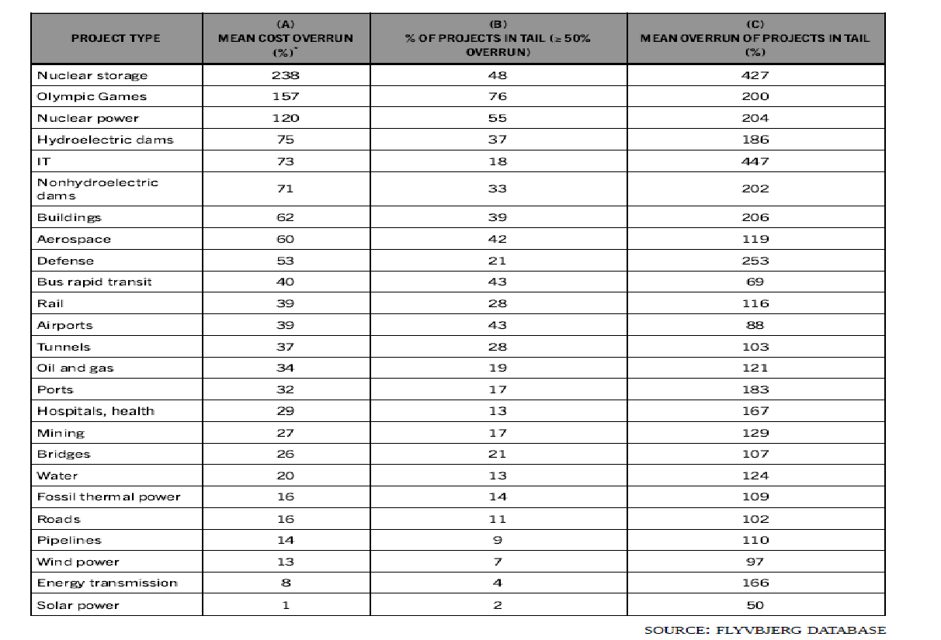

Slide 4
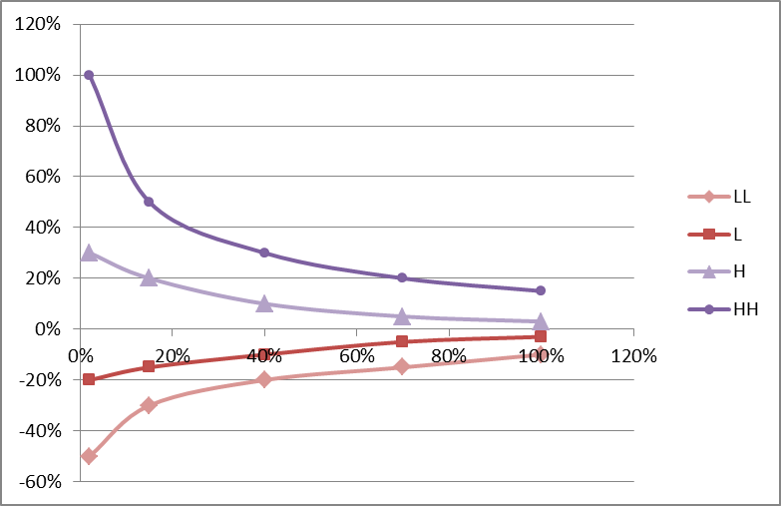
AACE

